Slide 1
SCHULUNGSUNTERLAGEN
SCHRITT 1: BILDUNG EINES ECO-KOMITEES​
M. Giannakopoulou

Slide 2
Was ist ein Eco-Komitee?
Es handelt sich dabei um eine Gruppe von Personen, die die treibende Kraft hinter dem Eco-Schools-Prozess sind und die die Ideen der gesamten Schule vertreten werden.
https://www.ecoschools.global/seven-steps-methodology

Slide 3
Wer ist involviert?
Ein Eco-Komitee wird von Schüler:innen geleitet
Die Schüler:innen stehen im Zentrum, indem sie:
Führungsrollen übernehmen (Vorsitzende, Sekretär:innen, Koordinator:innen, Mitglieder)
Entscheidungen über die Ziele, Strategien und Maßnahmen treffen, die zur Lösung eines Umweltproblems ergriffen werden müssen
Initiative ergreifen und Kreativität zeigen, um Umweltbewusstsein und Nachhaltigkeit zu fördern.

Slide 4
Wer ist involviert?
Die SchülerInnen stehen im Zentrum, indem sie:
mit Lehrkräften, Eltern, Mitarbeiter:innen und eingeladenen Expert:innen zur Beratung oder Unterstützung zusammenarbeiten.
sich befähigt und verantwortlich fühlen, da sie für die Ergebnisse ihres Handelns verantwortlich sind.
eine einzigartige Bildungserfahrung haben, wo sie etwas über Umweltfragen lernen und ihre Denk- und Problemlösungsfähigkeiten durch die Umsetzung von Lösungen aus dem wirklichen Leben weiterentwickeln.
Gleichaltrige stark beeinflussen können, da sie die breitere Schulgemeinschaft zum Handeln inspirieren können.

Slide 5
Wer ist noch involviert?
Ein Eco-Komitee sollte folgende Mitglieder umfassen: Schüler:innen/Lehrkräfte/Schulleiter:in/Nicht-lehrendes Personal (z. B. Sekretär:innen, Hausmeister:in, Reinigungskräfte)/Eltern/Mitglieder des Vorstands/interessierte und relevante Mitglieder der breiteren Gemeinschaft
Das Komitee sollte Schüler:innen aus verschiedenen Klassenstufen, mit unterschiedlichem Hintergrund und unterschiedlichen Interessen umfassen, um eine demokratischere Perspektive zu bieten. Lehrkräfte und Mitarbeiter:innen sollten als Berater:innen oder Mentor:innen fungieren, die Anleitung und Unterstützung bieten.

Slide 6
Was macht ein Eco-Komitee?
Das Komitee sorgt dafür, dass die sieben Schritte des Eco-Schools-Programms eingehalten werden, und übernimmt daher verschiedene Rollen in diesem Prozess.
Es identifiziert ein Problem an der Schule, schlägt mögliche Lösungen vor, wählt die beste aus, setzt sie um und überwacht, ob das Problem gelöst ist. Anschließend sorgt es dafür, dass die gesamte Schule über den Aktionsplan der Eco-Schools informiert ist und regelmäßig Updates erhält.
Da Komitee trifft sich regelmäßig, um ökologische und soziale Maßnahmen für die Schule zu besprechen. Es kann sich als Ganzes treffen oder seine Aufgaben aufteilen und die Sitzungszeit entsprechend anpassen. Die Treffen können online oder zu einem bestimmten Zeitpunkt während der Schulzeit organisiert werden und sie können für die Öffentlichkeit zugänglich sein.

Slide 7
Die Theorie in die Praxis umsetzen – Ein Komitee gründen
Die Abfallwirtschaft ist seit jeher ein heiß diskutiertes Thema an den Schulen und eines der Dinge, die Schüler:innen nerven. Daher kann die Einführung der Bioökonomie und der von ihr angebotenen Lösungen hier ansetzen.
Die Schüler:innen können die traditionellen Methoden von Gesprächen und Sitzungen nutzen, um sich damit zu befassen, oder sogar soziale Medien einsetzen, um Mitglieder für das Komitee zu rekrutieren. Vor allem mit einem Komitee, das sich mit einer bioökonomischen Herausforderung befasst, kannst du deine Gedanken teilen und die anderen Mitglieder der Chat-Gruppe fragen, was sie davon halten.
z.B. Gibt es noch jemanden, der sich über die Menge an Abfall und Müll in unserer Schule ärgert?
Ich bin auch verärgert, aber was können wir tun?
Warum gründen wir nicht ein Eco-Komitee? Wir können unsere Lehrer:innen bitten, uns zu helfen!
Ich bin sicher, dass wir etwas tun können. Hast du schon von Bioökonomie und den Lösungen gehört, die sie bietet?
Ja, das bin ich! Ich weiß, was du meinst!
Lasst uns bei der Klassenversamm-lung darüber sprechen!

Slide 8
Schritt 1 - Bildung eines Eco-Komitees - Mitglieder
Das Eco-Komitee kann ein Online-Plakat erstellen (z.B. mit Canvas), um zur Teilnahme an der ersten Sitzung des Ausschusses zum Thema Abfallmanagement in der Schule einzuladen. In dieser ersten Sitzung können die Schüler:innen auch darüber abstimmen, welche Vertreter:innen jede Klasse im Eco-Komitee haben wird. Weitere Interessengruppen (Lehrkräfte, Eltern, die Schulleitung, die Reinigungskräfte, Kantinenbesitzer:innen usw.) sollten zu der Sitzung eingeladen werden, in der das Eco-Komitee gebildet wird.

Slide 9
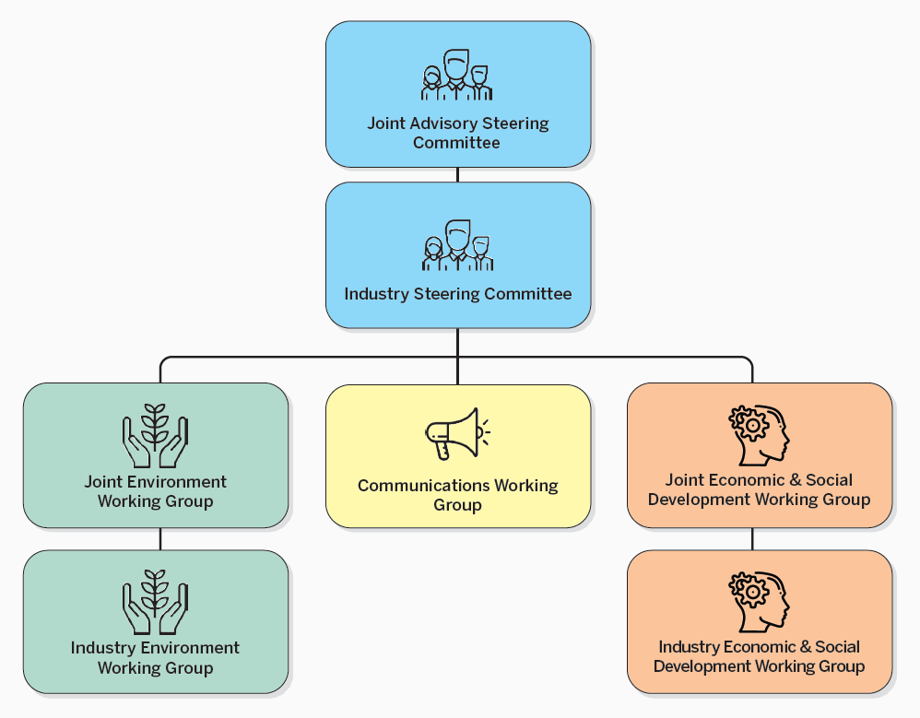
Bioökonomie und das Eco-Komitee
FALLSTUDIE:
Das Eco-Komitee einer Grundschule ist besorgt über die großen Mengen an Abfall, darunter Essensreste, Papier und Plastik, die in der Schule anfallen.
Sie bilden den Ausschuss, indem sie Schüler:innen aus allen Klassenstufen rekrutieren.
Sie teilen das Eco-Komitee in Untergruppen auf, die an einer Reihe von Lösungen arbeiten können, da es eine Vielzahl von Methoden gibt, um das Abfallproblem an Schulen anzugehen.

Slide 10
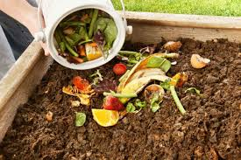
Bioökonomie und das Eco-Komitee
Die erste Untergruppe kann Kompostierungsprogramme für organische Abfälle einführen, indem sie Lebensmittelreste und Gartenabfälle zu Kompost für die Schulgärten verarbeitet.
Der Ausschuss kann entscheiden, welche Personen beteiligt werden sollen und welche Maßnahmen erforderlich sind. In diesem Fall wird der Ausschuss die Hilfe des Kantinenpersonals benötigen, um die benötigten Informationen über die Menge der verschwendeten Lebensmittel zu sammeln.
Dann können sie die Schüler:innen über die Vorteile des Kompostierens informieren (mit Postern, Vorträgen oder kurzen Präsentationen im Unterricht).

Slide 11
Bioökonomie und das Eco-Komitee
Nachdem die Schüler:innen informiert wurden, muss der Umweltausschuss die Maßnahmen überwachen und bewerten. Ist die Lebensmittelverschwendung zurückgegangen? Hat sich die Einstellung der Schüler:innen zur Lebensmittelverschwendung geändert?
Anschließend informiert der Ausschuss die gesamte Gemeinschaft über die Ergebnisse. Sie können einen Newsletter an die Eltern und den Stadtrat schicken, indem sie die von der Schule produzierten Kompostmengen und die damit verbundenen Vorteile angeben.

Slide 12
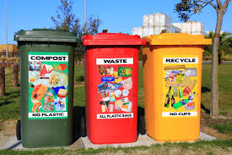
Bioökonomie und das Eco-Komitee
Die zweite Untergruppe kann Recyclingprogramme einführen, um Plastik- und Papierabfälle zu reduzieren.
Das Eco-Komitee kann die Initiative ergreifen und zwei Tage lang die Abfälle einsammeln und die Art und Weise vorstellen, wie wir die Abfälle unserer Schule sortieren und sie je nach Material in die Recyclingbehälter werfen.

Slide 13
Bioökonomie und das Eco-Komitee
Dann können sie die Schüler:innen über die Vorteile des Recyclings in der Schule informieren und sie dazu anregen, kleinere Gruppen von Freiwilligen zu bilden, die sich mit Recyclingunternehmen in Verbindung setzen und das beste Angebot für die wiederverwertbaren Materialien der Schule finden. Anstelle von Geld könnte das Unternehmen der Schule Recyclingpapier und biobasiertes Schulmaterial zur Verfügung stellen.
Das Eco-Komitee wird die finanziellen und pädagogischen Vorteile des spezifischen Projekts überwachen und bewerten und einen Artikel in der Schulzeitung schreiben, in dem das Projekt als gute Praxis beworben wird.

Slide 14
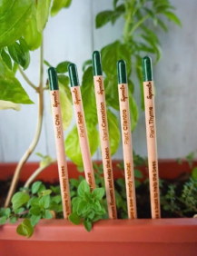
Bioökonomie und das Eco-Komitee
Die dritte Gruppe kann die Verwendung von biologisch abbaubaren Materialien in Bereichen wie Schulpapier oder Lebensmittelverpackungen fördern.
Das Eco-Komitee kann die Schüler:innen dazu ermutigen, Bio-Snackboxen oder Bio-Stoffbeutel zu verwenden. Dazu können sie Präsentationen und Materialien aus dem Buch „What's Bioeconomy?“ verwenden, dem ersten Klappenbuch über Bioökonomie für Kinder mit Alistar Illustration, das vom europäischen Projekt BIOVOICES produziert wird. Sie können die biobasierten Produkte auch durch Chatterpix zum Leben erwecken, was für jüngere Schüler:innen interessanter ist.
https://youtube.com/shorts/DCCqACRKFEc?feature=share

Slide 15
Bioökonomie und das Eco-Komitee
Das Eco-Komitee kann auch durch den Verkauf des von ihm produzierten Komposts Geld einnehmen, um Bleistifte aus Bambusstäben und Notizbücher aus Tierkot zu kaufen.
Schließlich muss das Eco-Komitee den Verlauf der Maßnahmen bewerten und überwachen und die breite Öffentlichkeit über die Initiative informieren, indem sie öffentlich gemacht wird.
Wenn wir ein Umweltschulprojekt mit einem Konzert vergleichen, ist das Eco-Komitee der Dirigent, der die Initiative ergreift, das Konzert zu organisieren, die MusikerInnen und ihre Instrumente auswählt, die Reihenfolge der Lieder festlegt und es am Ende auswertet, indem er die Stärken und die verbesserungswürdigen Punkte ermittelt. Und wenn das Konzert ein Erfolg ist, werden Artikel und Nachrichtenberichte verfasst, um die Wirkung noch zu verstärken.

Slide 16
Extra-Tipps
Das Eco-Komitee kann auch Folgendes tun, um die Kommunikation unter den Mitgliedern zu erleichtern und Nachrichten schneller zu verbreiten:
Sie können während den Sitzungen Protokolle führen und diese auf einer speziellen Seite/einem speziellen Bereich auf der Schulplattform hochladen, die für den Eco-Schulkomitee eingerichtet wurde. Die Schüler:innen/Lehrkräfte/Eltern sollten Zugang zu diesen Protokollen haben. Dann können die Schüler:innen über die Plattform interagieren und ihr Feedback zum Fortschritt der Aktionen senden. Sie können sogar Vorschläge für Änderungen machen, wenn der ursprüngliche Plan nicht funktioniert.

Slide 17
Extra-Tipps
Sie können der gesamten Schulgemeinschaft einen monatlichen Online-Newsletter mit dem Verlauf der Maßnahmen im Bereich der Abfallbewirtschaftung zusenden und auf diese Weise einen Tipp zur Bioökonomie in der Schule oder zu Hause weitergeben.
z.B. Ziel der Woche zu Hause:
Null Lebensmittelabfälle - Wir kompostieren die Schalen von Obst und Gemüse
https://www.canva.com/design/DAGGpLqF0pU/7f8liLOGmDFAeWbHcQaDww/edit?utm_content=DAGGpLqF0pU&utm_campaign=designshare&utm_medium=link2&utm_source=sharebutton

Slide 18
Pädagogische Ressourcen​
https://www.ecoschools.global/seven-steps-methodology
What’s Bioeconomy? Book
https://projects.research-and-innovation.ec.europa.eu/en/research-area/industrial-research-and-innovation/eu-valorisation-policy/knowledge-valorisation-platform/repository/whats-bioeconomy-book-kids

Slide 19
Danke!​

